Slide 1
Агенција за промоција и поддршка на туризмот на
Република Македонија
Субвенции
_________________________________________________________________________________________
Документи за аплицирање за субвенции - автобуски превоз

Slide 2
1. СУ 1 образец,
2. Лиценца за туроператорска дејност,
3. Програма за аранжманот,
4. Договор со сместувачки капацитет склучен пред или за време на престојот со минимум услуга ноќевање со појадок (валиден за периодот на престој на групата),
5. Решение за категоризација на хотелот валидно за периодот на престој на групата,
6. Фактура од сместувачкиот капацитет со податоци за период, вид, количина на услуга и износ од сместувачкиот капацитет,
7. Руминг листа или спецификација на гости од хотелот,
8. Доказ за плаќање на фактурата- копија од вирман или извод со наведен број на фактура за која се однесува плаќањето,
9. Доказ за платена туристичка такса: копија од вирман или извод со назнака за месецот за кој се однесува плаќањето,
10. СУ4 образец заверен од сместувачкиот капацитет,
11. Договор за превоз, патен налог или фактура со податоци за периодот, релацијата, километри и износ кој треба да се плати,
12. Доказ за платен превоз - копија од вирман или извод со наведен број на фактура за која се однесува плаќањето,
13. Интербус листа со видливи податоци за релација, патници и печати од гранични премини (согласно програмата).
Влада на Република Македонија

Slide 3
РЕПУБЛИКА МАКЕДОНИЈА ПРИЛОГ 1
МИНИСТЕРСТВО ЗА ЕКОНОМИЈА
Образец СУ - 1
БАРАЊЕ ЗА СУБВЕНЦИЈА ЗА ПРОГРАМАТА ЗА ОДМОР ВО СТРАНСКИОТ ПАТНИЧКИ (АВТОБУСКИ) ТУРИСТИЧКИ ПРОМЕТ
Бр._______
1. Име и седиште на агенцијата (Податоци за апликантот (организаторот на патувањето)
2. Име и седиште на сместувачкиот објект во кој организирано се упатуваат туристи
(се наведуваат сите сместувачки капацитети, каде што престојува групата)
3. Место на поаѓање на групата (град и земја)
4. Дата а) поаѓање на групата
(дата на поаѓање од страснкиот град/земја)
б) враќање на групата
(дата на заминување согласно програмата)
5. Времетраење на престојот на
групата во туристичкото место (број на ноќевања во Македонија)
6. Име и седиште на превозникот (податоци согласно интербус лсита)
7. Регистарски број на автобусот (податоци согласно интербус листа)
8. Вкупен број на седишта во автобусот (согласно интербус листа)
9. Вкупен број на туристи во групата (број на туристи за кои се бара субвенција
10. Износ на бараната субвенција: (Од која држава доаѓаат туристите број на туристи x износ соглансо земјата на потекло ден = вкупен износ ден)
11. Име и седиште на банката и број на сметката на агенцијата
(Податоци за примателот на субвенција согласно изјавата на организаторот на пакет аранжманот)
Прилог:
I) Општа документација:
-Програма за аранжман;
-Лиценца А, или доказ (лиценца) за вршење дејност туроператор;
-Договор за закуп со сместувачкиот капацитет и решение за категоризација на сместувачкиот капацитет;
-Руминг листа заверена од сместувачкиот капацитет;
-Доставена фактура и платена фактура за сместувачкиот капацитет и
-Извод од банка за девизен прилив за странскиот туроператор по извршената уплата.
II) Поединечна документација:
-копија од патен налог за автобуски превоз, копија од фактура на превозникот со видливи податоци за местото на поаѓање и пристигнување на групата и датата на извршениот превоз;
-доказ за платена фактура за реализираниот превоз (копија од вирман или извод) и
-интербус листа со видливи податоци за странските туристи и граничните премини.
_______________________________ ___________________________________________
МЕСТО И ДАТА НА ПОДНЕСУВАЊЕ ПЕЧАТ И ПОТПИС НА БАРАТЕЛОТ НА БАРАЊЕТО
1. СУ 1 образец

Slide 4
ЛИЦЕНЦА ЗА ТУРОПЕРАТОРСКА ДЕЈНОСТ
1. Лиценца А- согласно законодавството на Република Македонија.
2. Согласно законодавството во останатите земји, потребно е да се достави документ со шифра на дејност 79.12, односно документ со јасно видлив податок дека апликантот е туроператор (организатор на пакет аранжман).
2. Лиценца за туроператорска дејност

Slide 5
ПРОГРАМА НА ПАКЕТ АРАНЖМАНОТ
(ЛОГО НА ОРГАНИЗАТОРОТ НА ПАКЕТ АРАНЖМАНОТ)
Дата и место на поаѓање....податок до ноќевање
Втор ден (дата) со податок за конкретен аранжман и податок за ноќевање
Трет ден (дата) со податок за конкретен аранжман и податок за ноќевање
Четврт ден (дата) со податок за конкретен аранжман и податок за ноќевање
Податок за заминување на групата/завршеток на програмата
3. Програма за аранжманот

Slide 6
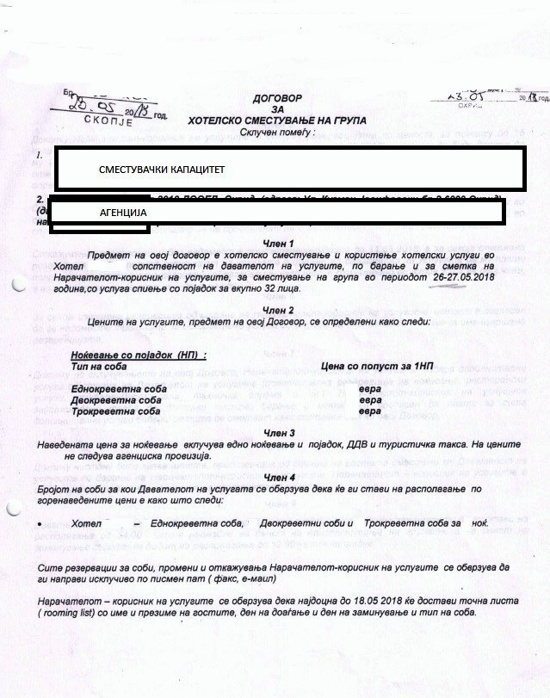
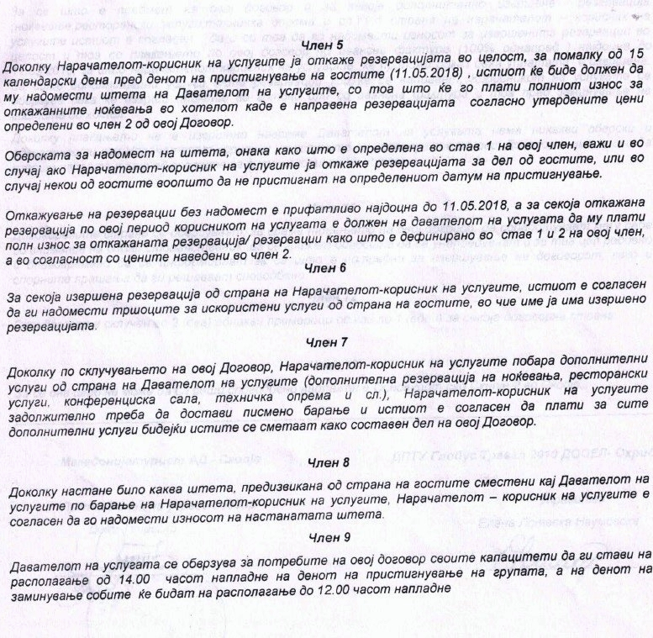
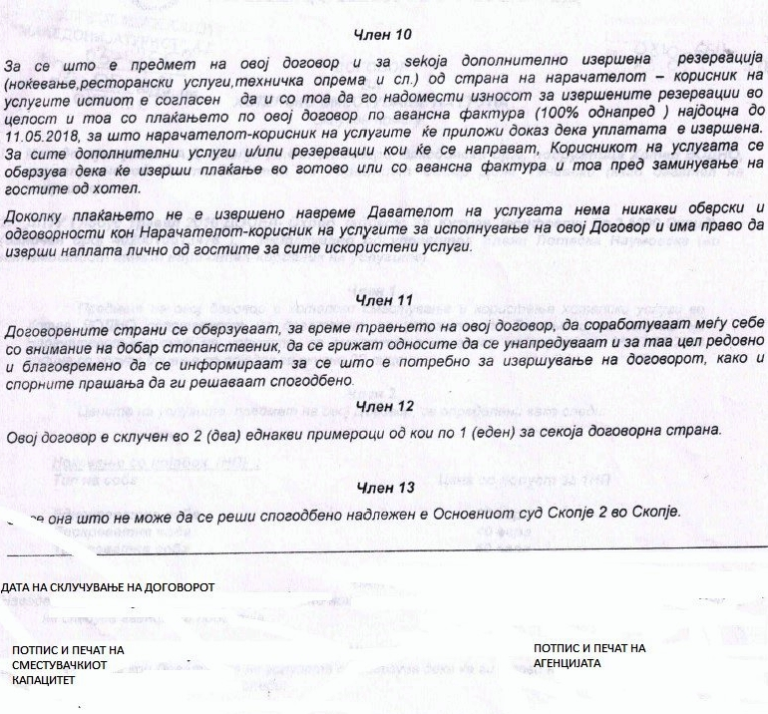
ДОГОВОР СО СМЕСТУВАЧКИ КАПАЦИТЕТ- склучен пред или за време на престојот со минимум услуга ноќевање со појадок (валиден за периодот на престој на групата)
Договорот треба да содржи задолжителен податок за страните (сместувачки капацитет и агенција), податок за видот на договорената услуга (минимум ноќевање со појадок), цена на услугите, период за кој е склучен договорот (валиден за периодот на престој на групата), дата на склучување на договорот.
4. Договор со сместувачки капацитет

Slide 7
РЕШЕНИЕ ЗА КАТЕГОРИЗАЦИЈА НА СМЕСТУВАЧКИ КАПАЦИТЕТ
Решение за категоризација на сместувачки капацитет треба да биде издадено од Влада на Република Македонија, Министерство за економија или Општина (во зависност од видот на сместувачкиот капацитет), валидно за периодот на престој на групата.
5. Решение за категоризација на хотелот валидно за периодот на престој на групата

Slide 8
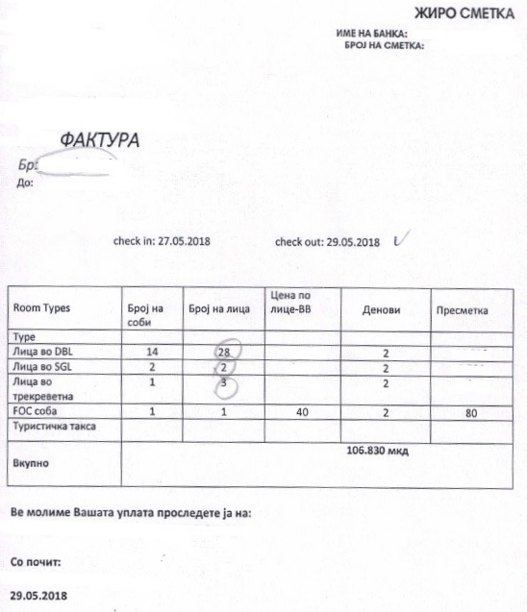
ФАКТУРА ОД СМЕСТУВАЧКИОТ КАПАЦИТЕТ
Фактурата треба да содржи податок за периодот на користената услуга, видот на користената услуга, количина на користена услуга (со одвоен податок за наплатена туристичка такса).
6. Фактура од сместувачкиот капацитет

Slide 9
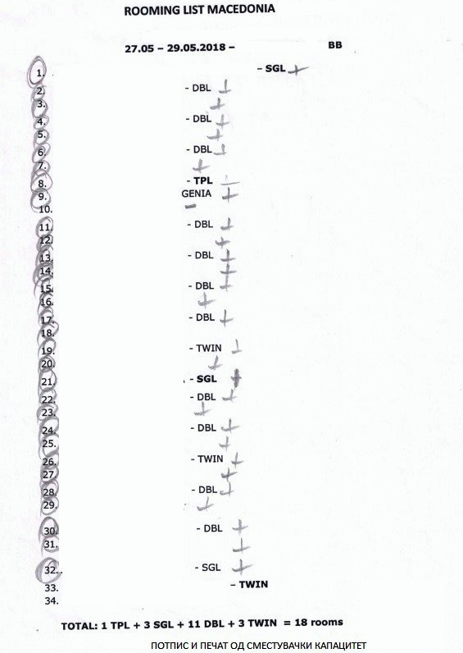
РУМИНГ ЛИСТА ИЛИ СПЕЦИФИКАЦИЈА ОД СМЕСТУВАЧКИ КАПАЦИТЕТ
Руминг листата треба да содржи податок за периодот на користената услуга и податоци за туристите (име и презиме).
7. Руминг листа или спецификација на гости од хотелот

Slide 10
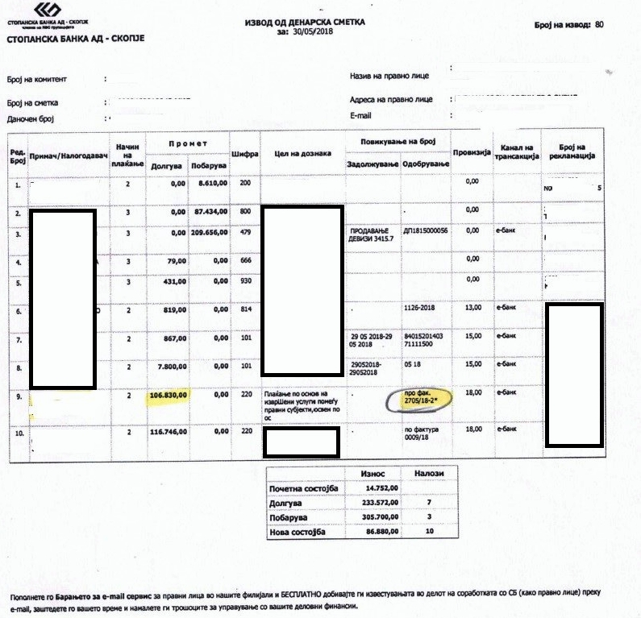
ДОКАЗ ЗА ПЛАТЕНА ФАКТУРА ЗА СМЕСТУВАЊЕ - копија од вирман или извод со наведен број на фактура за која се однесува плаќањето
Доказот треба да биде копија од банкарски заверен вирман (реализиран) или извод со јасно видлив податок за бројот на фактурата за која се плаќа.
8. Доказ за плаќање на фактурата

Slide 11
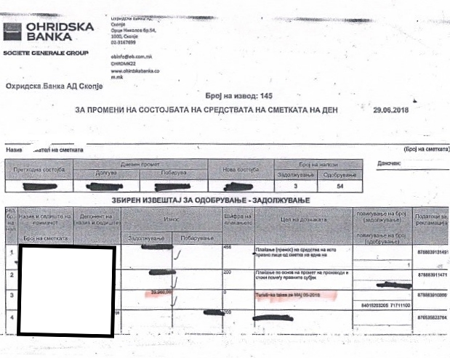
ДОКАЗ ЗА ПЛАТЕНА ТУРИСТИЧКА ТАКСА - копија од вирман или извод со назнака за месецот за кој се однесува плаќањето
Доказот треба да биде копија од банкарски заверен вирман (реализиран) или извод со јасно видлив податок за месецот за која се плаќа туристичката такса.
9. Доказ за платена туристичка такса

Slide 12
ПРИЛОГ 4
Образец СУ – 4
ПОТВРДА
Туристичкото биро (друга институција) _______________________
Потврдува дека за гостите сместени во објектите од типот соби и апартмани е
извршена пријава на престојот и е платена такса за привремен престој.
Попис на гости
1. _________________________________________________________
2. _________________________________________________________
3. _________________________________________________________
4. _________________________________________________________
5. _________________________________________________________
6. _________________________________________________________
7. _________________________________________________________
______________ _____________________
МЕСТО И ДАТА ПЕЧАТ НА СМЕСТУВАЧКИОТ КАПАЦИТЕТ
ПОТПИС НА ОДГОВОРНОТО ЛИЦЕ
________________________________________________________________________________
(Период на престој во сместувачкиот капацитет од ....до.....да се наведе).
Под сместувачки објекти се сметаат сите сместувачки објекти кои се категоризирани и регистрирани за комерцијално работење.
Ако изнајмувањето на капацитетот, со најмалку услуга ноќевање со доручек, е извршено преку македонска туристичка агенција истата го заверува образецот СУ – 4
За гостите за кои сместувањето е закупено од македонска туристичка агенција, во сместувачки објекти од типот соба или апартман,заверка на пријавениот престој и плакање на туристичката такса за гостите од листата врши и туристичкото биро во местото каде што туристите престојувале.
10. СУ4 образец заверен од сместувачкиот капацитет

Slide 13
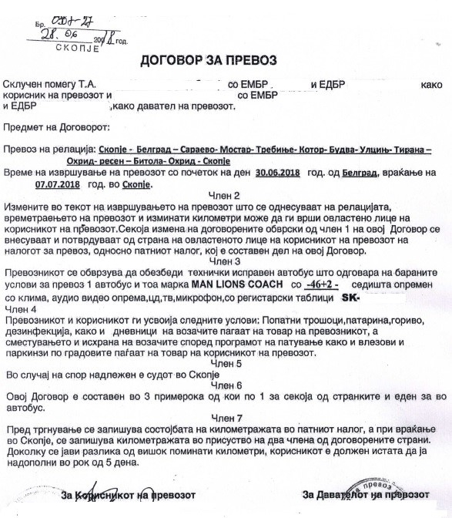
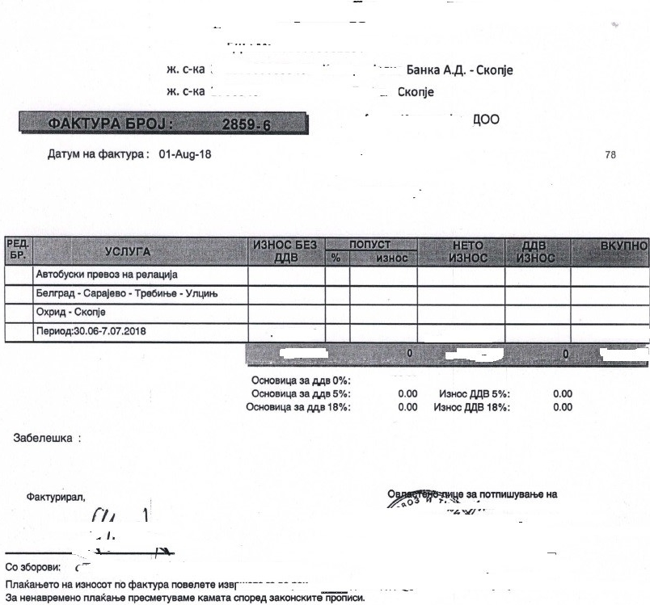
ДОГОВОР ЗА ПРЕВОЗ - патен налог или
ФАКТУРА СО ПОДАТОЦИ за периодот, релацијата, километри и износ кој треба да се плати
11. Договор за превоз, патен налог или фактура

Slide 14
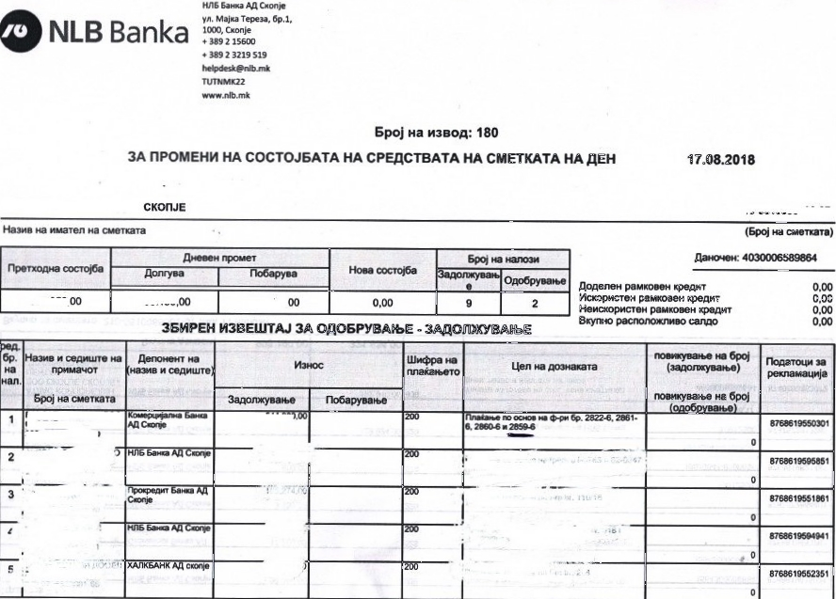
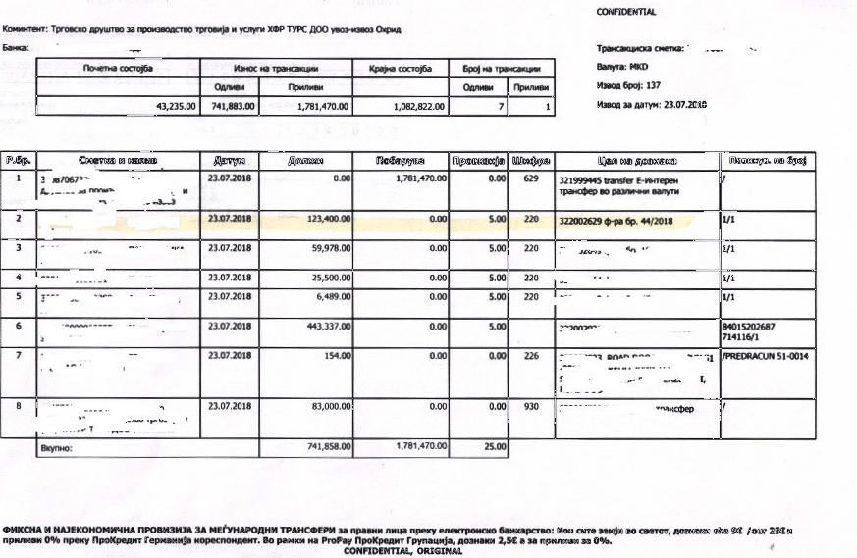
ДОКАЗ ЗА ПЛАТЕНА ФАКТУРА ЗА ПРЕВОЗ
Доказот треба да биде копија од банскарски заверен вирман (реализиран) или извод со јасно видлив податок за бројот на фактурата за која се плаќа.
12. Доказ за платен превоз

Slide 15
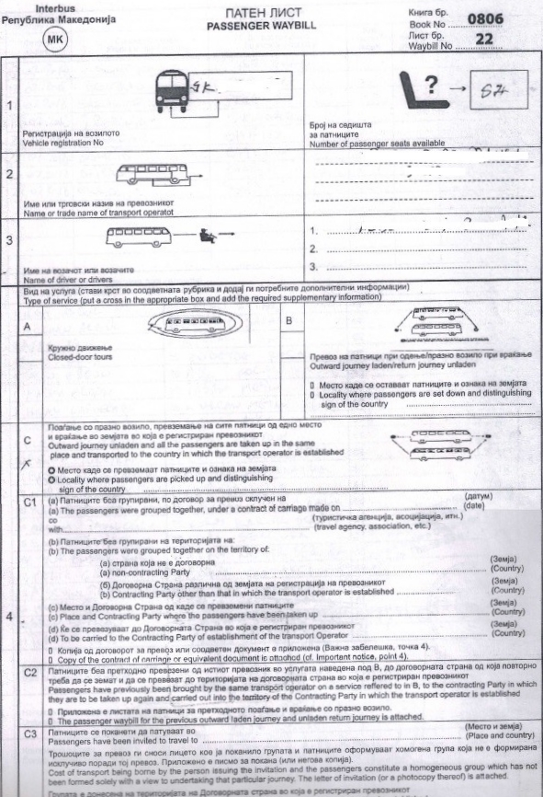
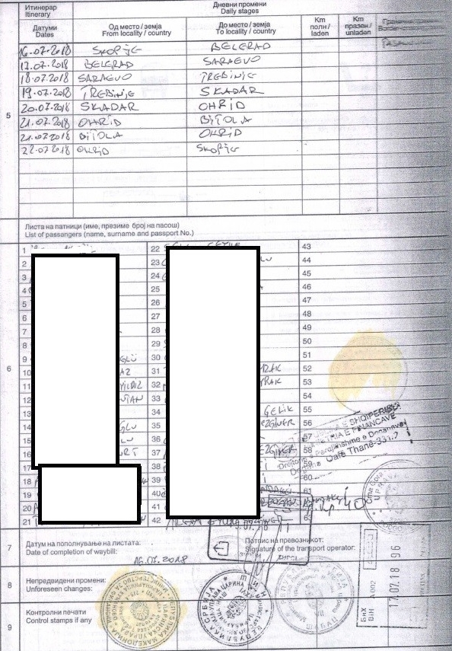
ИНТЕРБУС ЛИСТА
Интербус листата треба да има јасен податок (печат) од превозникот, релација и период (согласно програмата), список на патници и печати од гранични премини (согласно програмата).
13. Интербус листа

Slide 16
Со почит
Агенција за промоција и поддршка на туризмот на Република Македонија

